Slide 1
Результаты независимой оценки качества подготовки обучающихся в 2022-2023 учебном году

Slide 2
Независимая оценка качества подготовки обучающихся
Образовательная платформа Юрайт, г. Москва
III Всероссийская открытая акция «Входное тестирование 2022»
Научно-исследовательский институт мониторинга качества образования, г. Йошкар-Ола
Федеральный интернет-экзамен для выпускников бакалавриата (ФИЭБ)
III Всероссийская акция «Тотальный экзамен»
Федеральный интернет-экзамен в сфере профессионального образования в режиме ФЭПО-pro
Федеральный интернет-экзамен в сфере профессионального образования (ФЭПО)

Slide 3
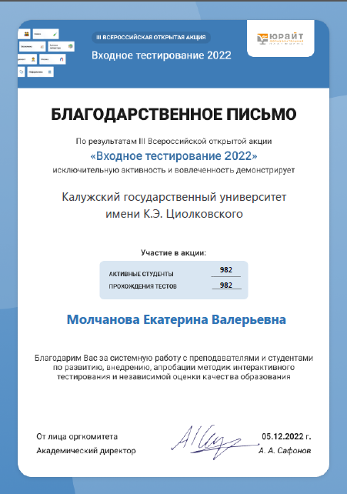
Результаты III Всероссийской открытой акции «Входное тестирование 2022»
Процедура оценки качества образования проходила в октябре 2022 г.
Приняли участие 982 студента первого курса, обучающиеся по 35 образовательным программам высшего образования.
Тестирование проходило по 18 дисциплинам разного уровня сложности, которые были соотнесены с направленностью основной образовательной программы.
Средний результат выполнения заданий по университету составил 52,83%.
В рейтинге участия, опубликованном на официальном сайте Юрайт (https://urait.ru/input-quiz), университет по числу протестировавшихся занимает 17 место из 1133 учебных заведений.

Slide 4
Результаты III Всероссийской акции «Тотальный экзамен»
Процедура оценки качества образования проходила в апреле - мае 2023 г.
Приняли участие 140 студентов, обучающиеся по направлениям подготовки 37.03.01 Психология, 40.03.01 Юриспруденция и 43.03.02 Туризм.
Было проведено 253 сеанса тестирования по 8 дисциплинам.
93,6% обучающихся продемонстрировали успешное выполнение теста остаточных знаний, подтверждаемое рекомендованными оценками «отлично» и «хорошо» по пройденным дисциплинам.
В рейтинге участия, опубликованном на официальном сайте Юрайт (https://urait.ru/news/2811), университет по числу протестировавшихся занимает 15 место среди высших учебных заведений.

Slide 5
Результаты ФИЭБ
Процедура оценки качества образования проходила в апреле 2023 г. Общее число участников составило 38 человек,
из которых 16 человек (42,1%) получили именные золотые, серебряные и бронзовые сертификаты ФИЭБ.
Направление подготовки | Золотой сертификат | Серебряный сертификат | Бронзовый сертификат | Сертификат участника
09.03.02 Информационные системы и технологии | 0% | 17% | 50% | 33%
40.03.01 Юриспруденция | 0% | 25% | 8% | 67%
44.03.05 Педагогическое образование (с двумя профилями подготовки) | 7% | 7% | 14% | 72%

Slide 6
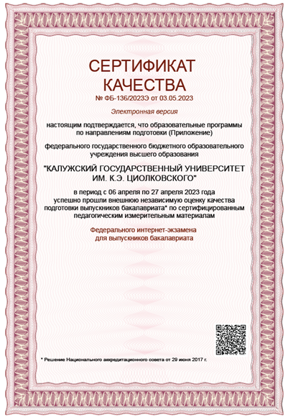
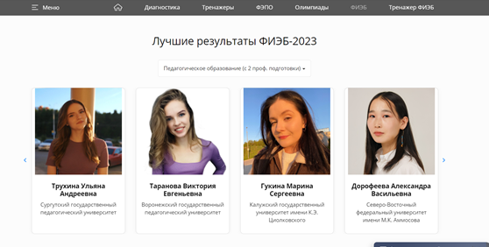
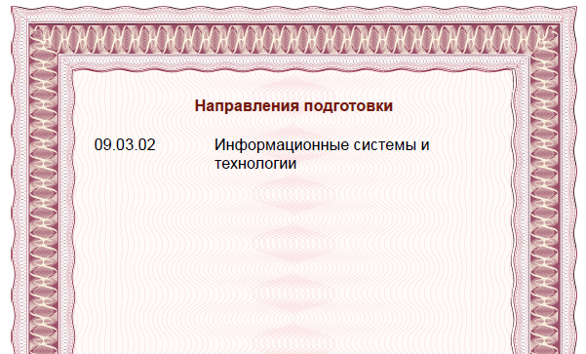
Результаты ФИЭБ
09.03.02 Информационные системы и технологии – 66,7% именных сертификатов
Педагогический анализ результатов ФИЭБ
Фотография студентки группы Б-ФКБЖ-51, получившей золотой сертификат, размещена на сайте bakalavr.i-exam.ru в разделе «Лучшие результаты ФИЭБ-2023»

Slide 7
Результаты ФЭПО-pro
Процедура оценки качества образования проходила в мае 2023 г.
Общее число участников составило 25 студентов второго курса,
из которых 13 человек (52%) получили именные золотые, серебряные и бронзовые сертификаты ФЭПО-pro.
Направление подготовки | Золотой сертификат | Серебряный сертификат | Бронзовый сертификат | Сертификат участника
21.03.02 Землеустройство и кадастры | 18% | 18% | 27% | 37%
44.03.05 Педагогическое образование (с двумя профилями подготовки) | 14% | 14% | 14% | 58%

Slide 8
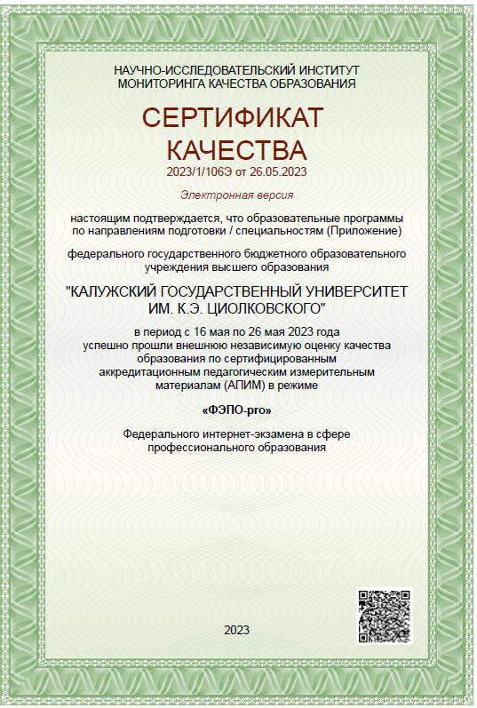
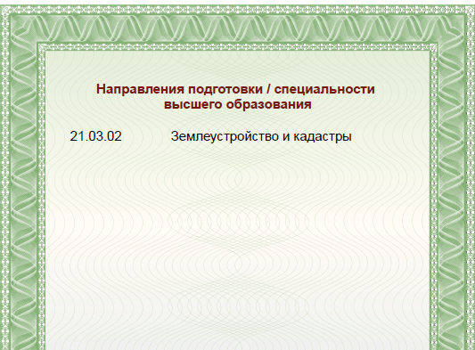
Результаты ФЭПО-pro
21.03.02 Землеустройство и кадастры – 63,6% именных сертификатов
Педагогический анализ результатов
ФЭПО-pro

Slide 9
Результаты ФЭПО
Процедура оценки качества образования проходила в мае 2023 г.
Проведено 325 сеансов тестирования по 10 дисциплинам.
В тестировании приняли участие 136 студентов, обучающиеся по 10 образовательным программам.
Направление подготовки | Количество студентов | Доля студентов на уровне обученности не ниже второго
37.03.01 Психология | 14 | 96%
39.03.01 Организация работы с молодежью | 14 | 100%
43.03.02 Туризм | 34 | 91%
44.03.03 Специальное (дефектологическое) образование | 12 | 100%
44.03.05 Педагогическое образование (с двумя профилями подготовки) | 37 | 97%
45.03.02 Лингвистика | 25 | 100%

Slide 10
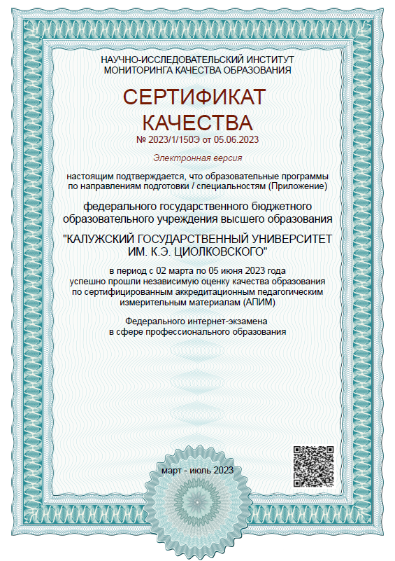
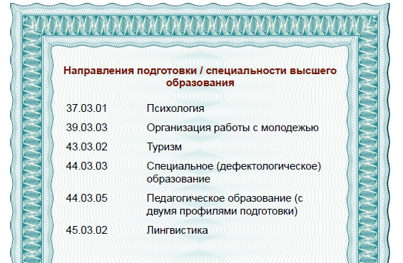
Результаты ФЭПО
Независимая оценка качества образования по 6 направлениям подготовки
Педагогический анализ результатов ФЭПО по направлениям подготовки и по дисциплинам

Slide 11
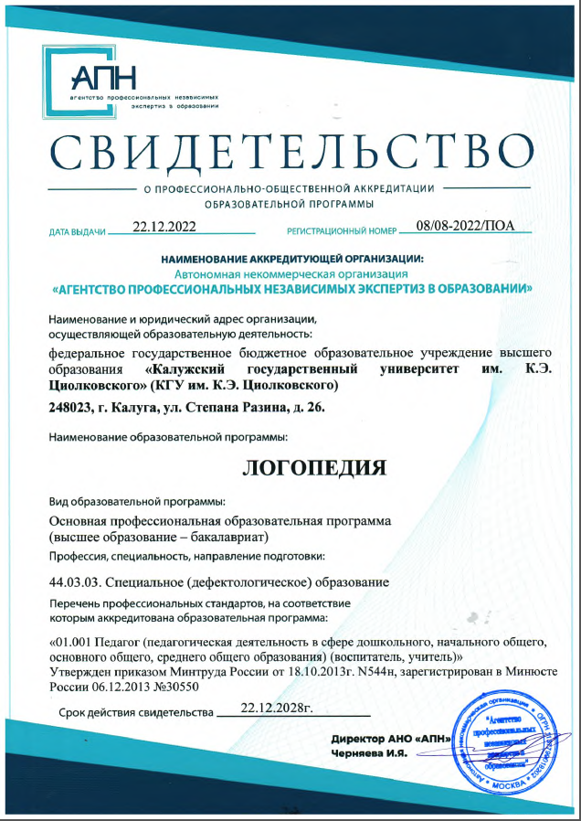
Профессионально-общественная аккредитация
Автономной некоммерческой организацией «Агентство профессиональных независимых экспертиз в образовании» (г. Москва) выдано свидетельство о профессионально-общественной аккредитации образовательной программы «Логопедия» по направлению подготовки 44.03.03 Специальное (дефектологическое) образование
(свидетельство №08/08-2022/ПОА от 22.12.2022 г.).

